Slide 1
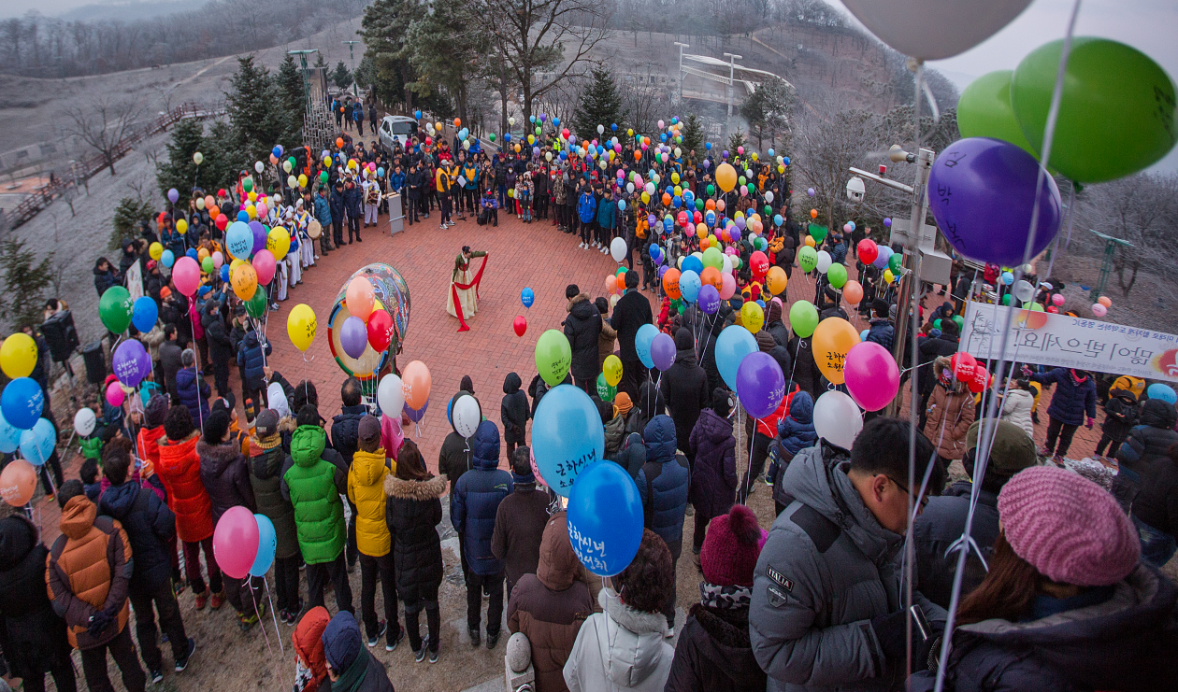
월간업무 추진계획
( 2016. 1. 1. ~ 1. 31. )
Notes:
먼저, 지금의 옥천입니다.

Slide 2
생 활 지 원 과
Notes:
2
먼저, 지금의 옥천입니다.

Slide 3
10-1. 여성발전기금 사업 공모
기 간 : 1. 11. ~ 1. 24. (14일간)
사 업 량 : 3개 이내
사 업 비 : 10,000천원
지원사업 분야
- 여성권익증진을 위한 사업
- 양성평등 의식확산 및 여성능력개발 사업 등
10-2. 지역아동센터운영위원회 회의
일 시 : 1. 20.(수) 14:00
장 소 : 군청 상황실
인 원 : 9명(위원장 : 부군수)
내 용 : 2016년 영동군 지역아동센터운영비 지원계획

Slide 4
10-3. 서울지역 영동학사 확보사업 추진
기 간 : 1월중
위 치 : 강서구 수명로1길 (내발산동)
사업규모 : 2실 (4명)
내 용 : 서울시 공공기숙사 입주 협약
10-4. 레인보우영동도서관 겨울방학 독서교실 운영
기 간 : 1. 18. (월)~1. 21.(목) (4일간)
대 상 : 40명 (관내 초등학교 4~6학년)
주 제 : 생각이 크는 인문학
내 용 : 독서감상문 쓰기, 북 아트 작품 만들기 등

Slide 5
10-5. 드림스타트 어린이 경제교육
기 간 : 1월 중/2회
장 소 : 드림스타트 프로그램실
인 원 : 30명
내 용 : 돈 관리 방법 등 금융교육
10-6. 드림스타트 꿈꾸는 미술교실
기 간 : 1.16.~2. 27. (매주 토/6회)
장 소 : 드림스타트 프로그램실
인 원 : 15명
내 용 : 창의적 미술활동을 통한 잠재력 개발

Slide 6
10-7. 겨울철 수산물 수거검사 의뢰
수 거 일 : 1.13.(수)
수거대상 : 수산물 4건 이상(어패류 및 해조류)
의뢰기관 : 도 보건환경연구원
검사항목 : 노로바이러스, 대장균 등
10-8. 설 명절대비 건강기능식품 민관합동 지도점검
기 간 : 1. 25.(월) ~ 1. 29.(금)
점 검 반 : 식품안전팀장 외 1명
대 상 : 43개소
내 용
- 영업자 준수사항 준수여부
- 공급받는 건강기능식품 내역 비치여부 등

Slide 7
10-9. 유흥·단란주점 지도점검
기 간 : 1.11.(월) ~1.22.(금)
점 검 반 : 식품안전팀장 외 3명
대 상 : 35개소(유흥 및 단란주점)
내 용
- 식품접객영업자 등의 준수사항 이행여부
- 청소년의 고용 및 업소 출입 여부 등
10-10. 설명절대비 교통이용시설주변 식품접객업소 점검
기 간 : 1. 27.(수) ~ 1. 29.(금)
점 검 반 : 4명(공무원2, 소비자식품위생감시원2)
대 상 : 16개소(고속도로 휴게소, 기차역 주변)
내 용 : 유통기한 경과제품 및 기타 식품위생법 준수여부

